Slide 1

화면상세 설계
완료
아이콘 일러스트 작업 완료
html 작업 완료
스플래시(001)
001
1
Summery.
1 | 스플래시 앱 로딩시 가꿈 로고 화면 제공 로딩완료시 로그인(003) 화면으로 전환
2
3
4
5
6
7
1

Slide 2
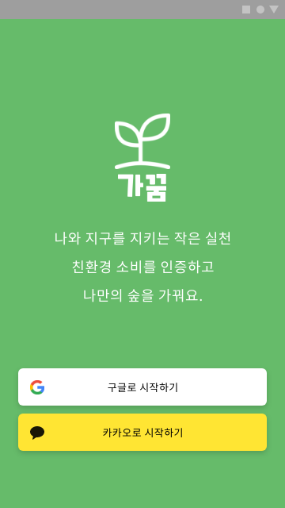
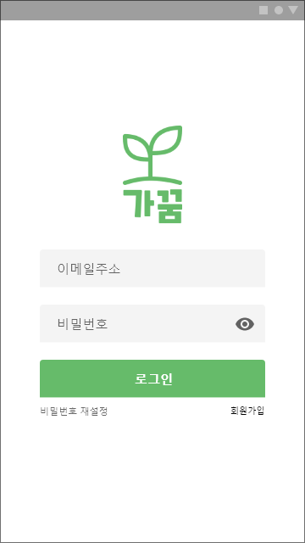
화면상세 설계
완료
아이콘 일러스트 작업 완료
변경된 디자인으로 다시 html 작업
input 태그
작업 완료
완료
로그인(003)
2
003 로그인
003 로그인
Summery.
1 | 구글로 시작하기 클릭시 구글의 로그인 페이지로 전환 구글 로그인 성공시 1-1 db에 회원 정보가 있는 경우 >> 로그인 됨 1-2 db에 회원 정보가 없는 경우 >> 회원가입 페이지로 이동
2 | 카카오로 시작하기 클릭시 카카오의 로그인 페이지로 전환 카카오 로그인 성공시 1-1 db에 회원 정보가 있는 경우 >> 로그인 됨 1-2 db에 회원 정보가 없는 경우 >> 회원가입 페이지로 이동
3 | 이메일주소 입력창 디폴트값으로 “이메일주소”라고 쓰여있음 이메일 주소를 입력하기 위해 입력창 선택시 커서 활성화
4 | 비밀번호 입력창 디폴트값으로 “비밀번호＂라고 쓰여있음 비밀번호를 입력하기 위해 입력창 선택시 커서 활성화 쓰여지는 비밀번호는 보안을 위해 암호화되어 입력된 값을 볼 수 없음
5 | 로그인 버튼 이메일 주소와 비밀번호 등록된 회원의 정보로 정상 입력시 005 홈 화면으로 전환 이메일 주소와 비밀번호 중 하나라도 비정상적인 입력시 이메일주소 입력창과 비밀번호 입력창이 비워짐
6 | 비밀번호 재설정 버튼 - 선택시 003 – 02 - 01 비밀번호 재설정(이메일인증 전) 화면으로 전환
7 | 회원가입 - 선택시 003 - 01 회원가입 (회원인 아닌 경우) 화면으로 전환
8 | 비밀번호 확인 버튼 버튼을 누르고 있는 동안 암호화되어 보이지 않는 입력값이 실제값으로 볼 수 있음
3
4
8
5
1
6
7
2

Slide 3
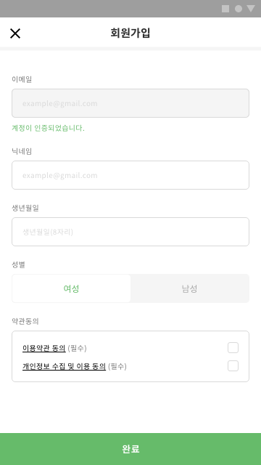
화면상세 설계
완료
html 1차
작업완료
동의하고 완료가 앱솔루트가 아니여도 되는 방법 찾기
input 태그
작업 완료
나가기 버튼, 완료 버튼 작업 완료
html 2차
작업 완료
성별 탭 구현 완료
완료
회원가입(003-01)
3
003 - 01 회원가입 (회원인 아닌 경우)
Summery.
1 | 나가기 클릭시 구글 로그인이 해제되고 로그인(003) 화면으로 전환
2 | 이메일 로그인된 구글 이메일주소가 자동 기록 Read only
3 | 닉네임 로그인된 구글 이메일주소가 디폴트(회색 글씨) 클릭시 적혀있던 구글 이메일주소가 사라지고 새로 기입하도록 커서 생김, 키보드 노출 새로 기입 중 아무것도 기입하지 않고 다른 곳 클릭시 디폴트인 로그인된 구글 이메일주소가 다시 등장
4 | 생년월일 ‘생년월일(8자리)’가 디폴트(회색글씨) 클릭시 적혀있던 문구가 사라지고 새로 기입하도록 커서 생김, 키보드 노출 새로 기입 중 아무것도 기입하지 않고 다른 곳 클릭시 디폴트 문구가 다시 등장 숫자 8자리가 입력되어야지만 정상적 입력
5 | 성별 여성탭이 디폴트 선택시 배경은 흰색, 글씨는 대표색상(녹색)으로 전환 비선택시 배경은 회색, 글씨는 진한회색으로 전환
6 | 약관동의 약관 동의 옆 작은 체크박스를 클릭함으로 약관 동의 가능 체크박스가 비어있는 것이 디폴트 문구를 클릭시 해당 이용약관 페이지로 전환
7 | 회원가입 완료 클릭시 닉네임, 생년월일, 성별, 약관동의체크(모두)가 모두 정상적으로 입력되어야만 게이미피케이션 – 시작(005) 화면으로 전환 생년월일 비정상적 입력시 ‘생년월일은 숫자 8자리을 입력해야합니다‘ 알림 메시지 약관 동의 체크박스가 한 개라도 체크되지않은 경우 ‘필수약관의 동의가 필요합니다＇알림 메세지
1
2
3
4
5
6
7

Slide 4
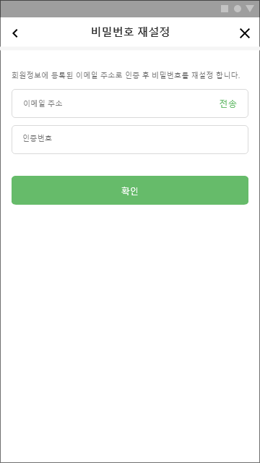
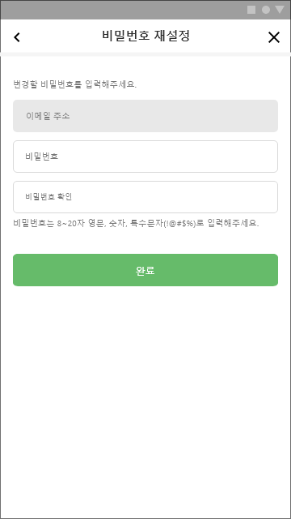
화면상세
설계 완료
html 1차
작업완료
헤더 버튼
구현 완료
form 태그로 정보 전송 구현 완료
html 수정
구현 완료
비밀번호 재설정(003-02)
003 – 02 - 01 비밀번호 재설정(이메일인증 전)
003 – 02 - 02 비밀번호 재설정(이메일인증 후)
Summery.
1 | 뒤로가기 버튼1 선택시 003 로그인 화면으로 전환
2 | 나가기 버튼 선택시 003 로그인 화면으로 전환
3 | 이메일주소 입력창 비밀번호를 재설정을 원하는 이메일을 입력할 수 있는 입력창 “이메일 주소＂가 디폴트로 쓰여있음 이메일 주소 입력을 위해 선택시 디폴트 값이 지워지고 커서 활성화
4 | 이메일 전송 버튼 선택시 이메일 주소 입력창에 입력된 이메일 주소로 인증번호가 포함된 이메일이 발송 이메일 주소 형식에 어긋나는 이메일 주소가 입력시 잘된 “잘못된 이메일 주소입니다＂문구 알림 입력된 이메일 주소와 일치하는 회원 이메일주소가 없을 경우 “회원이 아닙니다＂문구 알림
5 | 인증번호 입력창 이메일주소로 전송된 인증번호를 입력하는 입력창 “인증번호＂가 디폴트로 쓰여있음 인증번호 입력을 위해 선택시 디폴트 값이 지워지고 커서 활성화
6 | 확인 버튼 - 이메일 주소 입력창에 입력된 이메일 주소로 전송된 인증번호와 인증번호 입력창에 입력된 값이 일치할 경우 003 – 02 – 02 비밀번호 재설정(이메일인증 후) 화면으로 전환
7 | 뒤로가기 버튼2 선택시 003 – 02 - 01 비밀번호 재설정(이메일인증 전) 화면으로 전환
8 | 인증된 이메일 주소 003 – 02 - 01 비밀번호 재설정(이메일인증 전) 화면에서 입력해서 인증에 성공된 이메일 주소가 쓰여있음 read only
9 | 비밀번호 입력창 새로 사용하고 싶은 비밀번호를 입력할 수 있는 입력창 “비밀번호＂가 디폴트로 쓰여있음 새로운 비밀번호 입력을 위해 선택시 디폴트 값이 지워지고 커서 활성화
1
2
7
2
3
8
4
5
9
10
6
11
10 | 비밀번호 확인 입력창 - 비밀번호 입력창에 입력한 값과 같은 값을 입력하는 입력창
11 | 완료 버튼 - 비밀번호 입력창에 입력된 비밀번호로 비밀번호가 업데이트되고 003 로그인 화면으로 전환

Slide 5
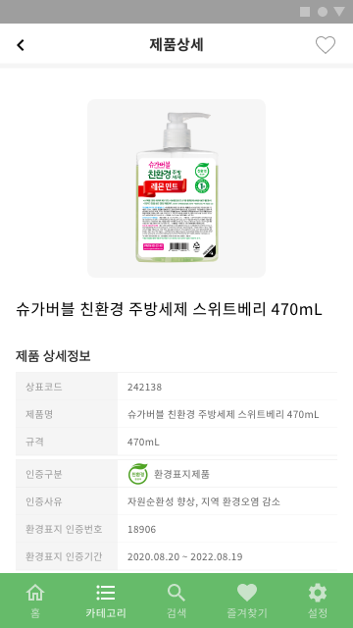
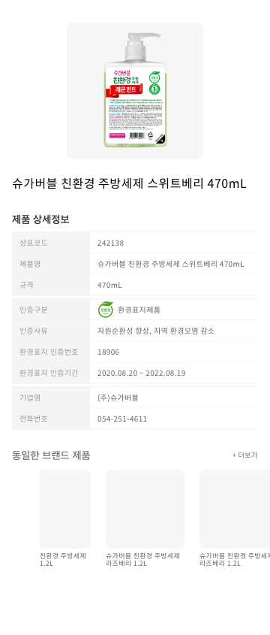
화면상세
설계 완료
html 1차
작업완료
html 2차
작업 완료
가상데이터
받아오기 작동
시험 완료
가로 스크롤 구현 필요
DB 연결 성공
제품 상세 페이지(008)
5
008 제품 상세페이지
Summery.
1 | 뒤로가기 클릭시 직전 페이지로 전환
2 | 즐겨찾기 즐겨찾기 비설정(빈하트)이 디폴트 클릭시 즐기찾기 설정(색상하트)으로 변경, ‘즐겨찾기에 추가되었습니다‘ 알림 메세지 즐겨찾기가 설정되어있는 경우 클릭시 즐겨찾기 해제
3 | 제품 이미지 제품의 대표 이미지 한 개
4 | 제품명
5 | 제품 상세정보 인증구분은 환경인증로고 이미지와 함께 환경인증명이 함께 기록
6 | 동일한 브랜드 제품 같은 브랜드의 친환경 제품을 카테고리 상관없이 6개까지 노출 두개 이상일 경우 화면을 옆으로 드래그하여 확인 가능
7 | 동일한 브랜드 제품 더보기 클릭시 007-02-01 카테고리_브랜드_제품리스트 화면으로 이동
8
3
1
2
4
5
7
6

Slide 6
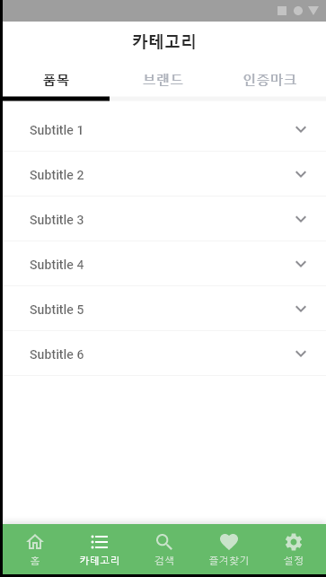
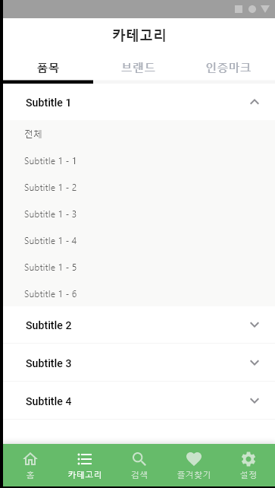
화면상세 설계
완료
html 1차
작업완료
js로 탭 구현 필요
탭 구현 완료
js로 토글바 구현 필요
토글바 구현 완료
DB 연결 필요
DB 연결 성공
카테고리 – 품목별(007)
6
007 - 01 카테고리_품목
(참고) 007 - 01 카테고리_품목 리스트 활성화
Summery.
1 | 품목별 카테고리 - 메뉴바에서 카테고리 선택시 페이지 형태 카테고리 리스트로 이동되면서 품목 카테고리가 디폴트
2 | 대분류 카테고리 리스트 대분류 카테고리 리스트 클릭시 중분류 카테고리 리스트가 드롭 다운 형태로 노출되며 화살표 방향 바뀜(위방향으로) 중분류 카테고리 리스트가 노출되어 있는 대분류 카테고리 리스트를 재클릭시 중분류 카테고리 리스트가 닫히고 화살표 방향 바뀜(아래방향으로) 중분류 카테고리 리스트가 노출되어 있는 상태에서 다른 대분류 카테고리 리스트 선택시 노출되어 있던 중분류 카테고리 리스트가 닫히고 이번에 선택한 대분류 카테고리의 중분류 카테고리 리스트가 노출
3 | 중분류 카테고리 리스트 중분류 카테고리 리스트 클릭시 해당 카테고리 – 품목별 리스트(007-01) 화면으로 이동
4 | 브랜드별 카테고리 클릭시 카테고리 – 브랜드별(007-02) 화면으로 전환
5 | 인증마크별 카테고리 클릭시 카테고리 – 인증마크별 리스트(007-03) 화면으로 전환
6
7
1
4
5
2
2
3

Slide 7
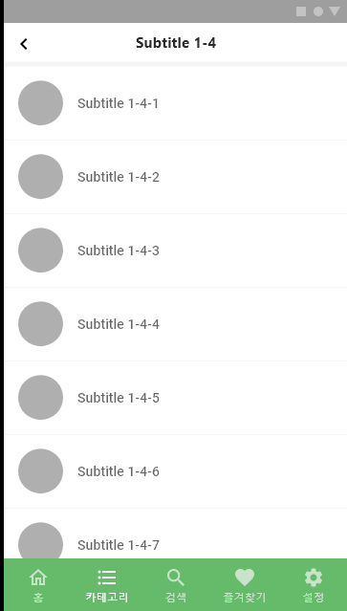
화면상세
설계 완료
html 1차
작업완료
가상 데이터로
데이터 받아오기 성공
DB 연결 성공
카테고리 – 품목별 리스트(007-01)
7
007 - 01 - 01 카테고리_품목_제품리스트
Summery.
1 | 뒤로가기 클릭시 카테고리 – 품목별(007) 화면으로 전환
2 | 중분류 카테고리 리스트 - 제품의 대표이미지 or 제품명을 선택시 제품의 제품 상세 페이지(008)화면으로 이동
3 | 중분류 리스트 제목 직전에 선택한 중분류 카테고리명
4
5
6
7
1
3
2

Slide 8
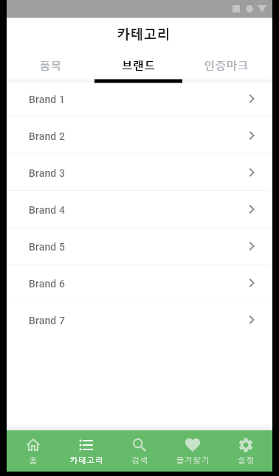
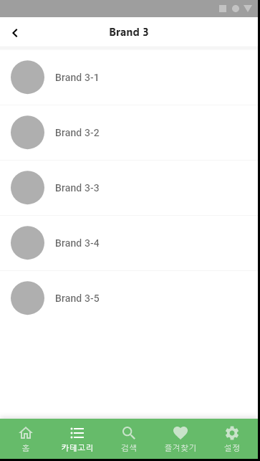
화면상세 설계
완료
html 1차
작업완료
js로 탭 구현 필요
탭 구현 완료
js로 토글바 구현 필요
토글바 구현 완료
DB 연결 필요
DB 연결 성공
카테고리 – 브랜드별(007-02)
8
007 - 02 카테고리_브랜드
007-02-01 카테고리_브랜드_제품리스트
Summery.
1 | 품목별 카테고리 클릭시 카테고리 – 품목별(007)로 전환
2 | 인증마크별 카테고리 클릭시 카테고리 – 인증마크별 리스트(007-03) 화면으로 전환
3 | 브랜드 리스트 브랜드를 클릭시 007-02-01 카테고리_브랜드_제품리스트 화면으로 이동
4 | 뒤로가기 - 클릭시 007 - 02 카테고리_브랜드 화면으로 전환
5 | 브랜드별 제품 리스트 제품의 대표이미지 or 제품명을 선택시 제품의 제품 상세 페이지(008)화면으로 이동
6
7
4
3
1
2
5
3

Slide 9
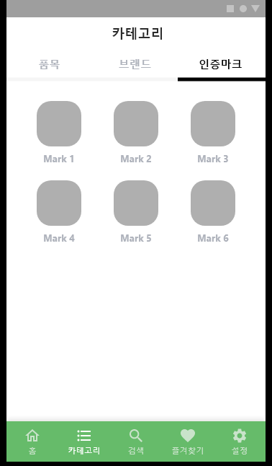

화면상세 설계
완료
html 1차
작업완료
js로 탭 구현 필요
탭 구현 완료
js로 토글바 구현 필요
토글바 구현 완료
DB 연결 필요
DB 연결 성공
카테고리 – 인증마크별 리스트(007-03)
9
007 - 03 카테고리_인증마크
007 - 03 - 01 카테고리_인증마크_제품리스트
Summery.
1 | 품목별 카테고리 클릭시 카테고리 – 품목별(007)로 전환
2 | 브랜드별 카테고리 클릭시 카테고리 – 브랜드별(007-02) 화면으로 전환
3 | 중분류 리스트 제목 직전에 선택한 중분류 카테고리명
4 | 인증마크 리스트 인증마크를 클릭시 007 - 03 카테고리_인증마크화면으로 이동
5 | 인증마크별 제품 리스트 제품의 대표이미지 or 제품명을 선택시 제품의 제품 상세 페이지(008)화면으로 이동
6
7
4
3
1
2
5
3

Slide 10
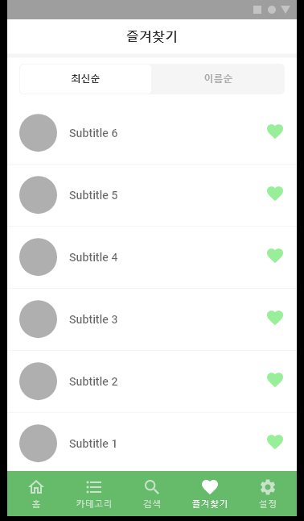
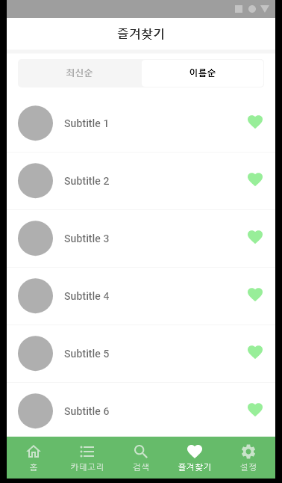
화면상세
설계 완료
html 1차
작업완료
가상 데이터로
데이터 받아오기 성공
DB 연결 성공
즐겨찾기(010)
10
010 즐겨찾기
(참고) 010 즐겨찾기_이름순
Summery.
1 | 최신순 정렬(디폴트) 즐겨찾기한 제품들 최신순 리스트 제공
2 | 이름순 정렬 즐겨찾기한 제품들 이름순 리스트 제공
3 | 즐겨찾기 리스트 즐겨찾기한 제품의 대표이미지 or 제품명을 선택시 제품의 제품 상세 페이지(008)화면으로 이동
4 | 즐겨찾기 on/off 이미 즐겨찾기를 등록한 상품들의 리스트이기 떄문에 즐겨찾기 on상태(색상 하트)가 디폴트 즐겨찾기 on 상태(색상 하트)를 클릭시 즐겨찾기가 해제되고 즐겨찾기 목록에서 사라짐
5
6
7
2
1
2
3
4
3
4

Slide 11
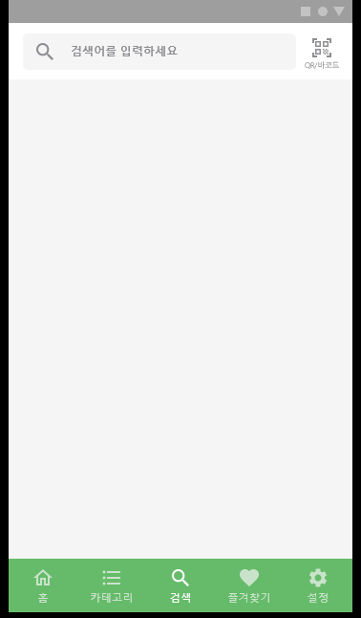
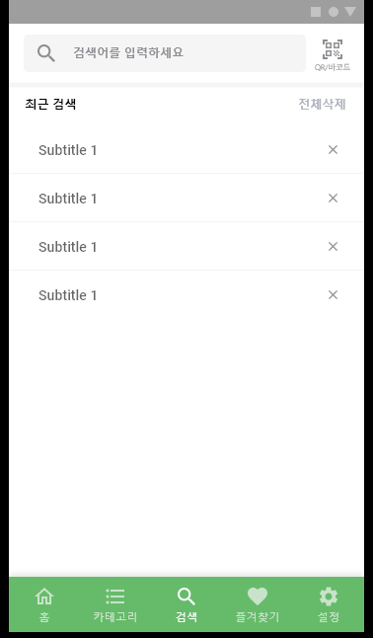
화면상세 설계
완료
html 1차
작업완료
가상데이터 성공최근 검색 목록
구현 필요
검색목록 구현함
DB 연결 필요
DB 연결 성공
검색 – 진행중(009)
11
009 검색
(참고) 009 검색_최근 검색기록 있음
Summery.
1 | 검색창 ‘검색어를 입력하세요’ 디폴트 문구가 쓰여있음 검색창 클릭시 ‘검색어를 입력하세요’ 문구가 없어지고 커서와 키보드가 나타남
2 | QR/바코드 클릭시 카메라 활성화 및 QR/바코드를 스캔할 수 있는 카메라화면으로 전환 스캔한 제품의 QR/바코드가 친환경 제품 리스트에 있을 경우 해당 제품의 상세 페이지로 이동 스캔한 제품의 QR/바코드가 제품 리스트에 없는 경우 해당 제품은 친환경 제품이 아님을 알리는 내용(검색- 검색완료페이지 중 검색결과 없음) 노출
3 | 최근검색 리스트 최근에 검색한 키워드가 최신순으로 정렬 4개만 노출되고 추가될 경우 오래된 순서로 삭제 키워드를 클릭시 ((참고) 009 검색_검색 결과)로 이동
4 | 최근검색 삭제 클릭시 해당 키워드가 최근검색 리스트에서 삭제됨 4개 노출되어 있는 상태에서 하나 삭제될 경우 채워지지 않고 3개가 됨 모두 삭제될 경우 최근 검색이 없는 페이지(009 검색)로 전환
5 | 전체삭제 - 최근 검색 리스트가 모두 사라지고 최근 검색이 없는 페이지(009 검색)로 전환
6
7
1
2
1
2
5
3
4

Slide 12
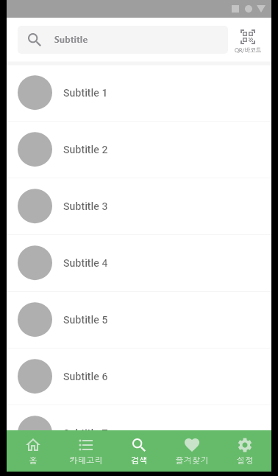
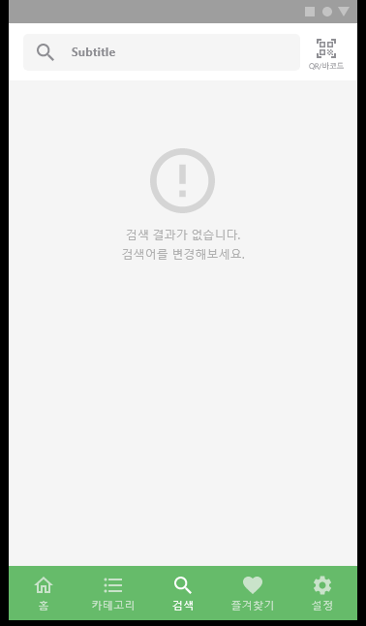
화면상세
설계 완료
html 1차
작업완료
가상 데이터로
데이터 받아오기 성공
DB 연결 성공
검색 – 검색완료(009)
12
(참고) 009 검색_검색 결과
(참고) 009 검색_검색 결과 없음
Summery.
1 | 검색창 현재 검색한 키워드가 쓰여있음 클릭시 현재 검색한 키워드를 수정 할 수 있음
2 | QR/바코드 클릭시 카메라 활성화 및 QR/바코드를 스캔할 수 있는 카메라화면으로 전환 스캔한 제품의 QR/바코드가 친환경 제품 리스트에 있을 경우 해당 제품의 상세 페이지로 이동 스캔한 제품의 QR/바코드가 제품 리스트에 없는 경우 해당 제품은 친환경 제품이 아님을 알리는 내용(검색- 검색완료페이지 중 검색결과 없음) 노출
3 | 검색 리스트 제품의 대표이미지 or 제품명을 선택시 제품의 제품 상세 페이지(008)화면으로 이동
4
5
6
7
1
2
1
2
3

Slide 13
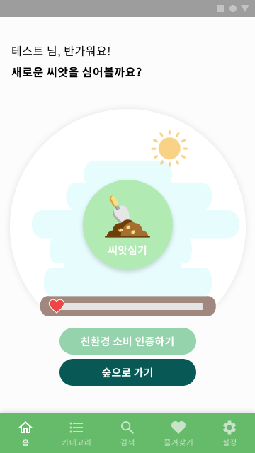
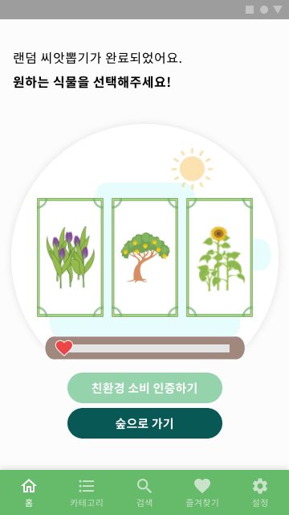
화면상세 설계
완료
html 1차
작업완료
sessionScope
반영 완료
js 구현중
씨앗심기 버튼
가능
stateId 높이기
성공
게이미피케이션 – 시작(005)
13
005 홈
(참고) 005 홈_씨앗 카드 활성화
Summery.
1 | 닉네임 회원가입시 입력한 닉네임으로 ‘’닉네임’님, 반가워요!’ 문구 노출
2 | 안내 문구 ‘새로운 씨앗을 심어볼까요?’ 문구를 노출하여 씨앗심기 버튼을 클릭하도록 유도 씨앗심기 버튼 클릭시 문구가 ‘원하는 식물을 선택해주세요!’로 변경
3 | 씨앗심기 클릭시 (참고) 005 홈_씨앗 카드 활성화 화면처럼 씨앗 카드3개 등장
4 | 나무 레벨 총 5 단계로 나무 레벨이 올라갈때마다 하트가 오른쪽으로 이동하며 지나온 자리에 게이지가 차오름(게이미피케이션 – 성장 페이지 참고) 나무 레벨은 0단계가 디폴트(하트가 가장 왼쪽에 있음) 나무 레벨 5단계의 경우 하트가 가장 오른쪽에 있으며 게이지가 꽉 차있음
5 | 친환경 소비 인증하기 친환경 인증 마크를 스캔할 수 있는 카메라 앱으로 전환 친환경 인증 마크 1개 스캔시 나무의 레벨이 1단계 올라감
6 | 숲으로 가기 클릭시 (게이미피케이션 – 숲1 페이지)로 전환
7 | 씨앗카드 랜덤으로 선택된 3장의 카드 등장 1개의 카드 선택시 선택한 카드만 색상카드로 남아 있고 선택하지 않은 카드는 흑백으로 보여짐(1초동안) 1초 후 식물의 해당 식물의 1단계 이미지가 보여짐
1
2
2
7
3
4
4
5
5
6
6

Slide 14
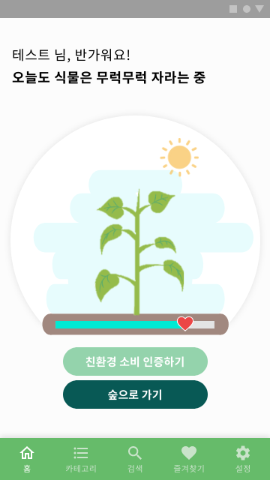
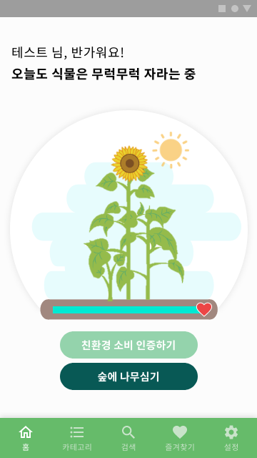
화면상세 설계
완료
html 1차
작업완료
sessionScope
반영 완료
js 구현중
씨앗심기 버튼
가능
stateId 높이기
성공
게이미피케이션 – 성장(005)
14
(참고) 005 홈_나무 성장 중
(참고) 005 홈_숲에 나무심기 버튼 활성화
Summery.
1 | 닉네임 회원가입시 입력한 닉네임으로 ‘’닉네임’님, 반가워요!’ 문구 노출
2 | 안내 문구 ‘새로운 씨앗을 심어볼까요?’ 문구를 노출하여 씨앗심기 버튼을 클릭하도록 유도 씨앗심기 버튼 클릭시 문구가 ‘이번에 어떤 식물이 자랄까..!’로 변경되어 랜덤카드 클릭 유도
3 | 식물 성장 이미지 랜덤카드로 선택한 식물의 해당 단계별 지정된 이미지를 노출
4 | 나무 레벨 총 5 단계로 나무 레벨이 올라갈때마다 하트가 오른쪽으로 이동하며 지나온 자리에 게이지가 차오름(게이미피케이션 – 시작 페이지 참고) 나무 레벨은 0단계가 디폴트(하트가 가장 왼쪽에 있음) 나무 레벨 5단계의 경우 하트가 가장 오른쪽에 있으며 게이지가 꽉 차있음
5 | 친환경 소비 인증하기 친환경 인증 마크를 스캔할 수 있는 카메라 앱으로 전환 친환경 인증 마크 1개 스캔시 나무의 레벨이 1단계 올라감
6 | 숲으로 가기 클릭시 게이미피케이션 - 사용자 숲(005-01) 화면으로 전환
7 | 숲에 나무심기 심어진 식물이 5단계에 도달하였을 때 ‘숲으로가기’ 버튼이 ‘숲에 나무심기’로 변경됨 ‘숲에 나무심기‘ 버튼 클릭시 숲으로 이동되며 식물이 5단계 이미지가 숲의 임의의 장소에 등장함
1
1
2
2
3
3
4
4
5
5
6
7

Slide 15

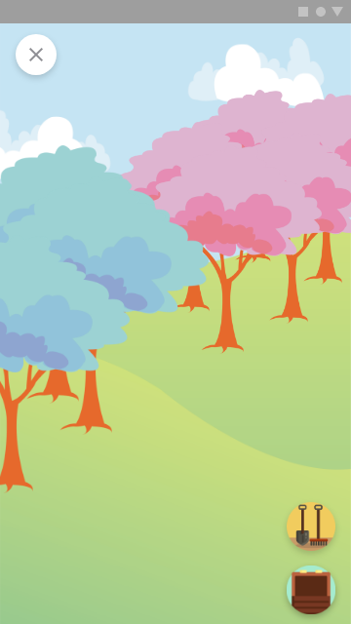
화면상세 설계
완료
html
작업완료
편집창으로
전환 성공
편집창 나가기
버튼 구현 필요
인벤토리
구현 필요
DB 연결 성공
메인 화면과 연계 필요
완성
게이미피케이션 - 사용자 숲(005-01)
15
005-01 사용자 숲
005-01 사용자숲_(나무가 있을 때)
Summery.
1 | 숲 나가기 직전페이지인 홈화면으로 전환
2 | 숲꾸미기 버튼 클릭시 게이미피케이션 – 숲꾸미기(005-01) 화면으로 전환
3 | 아이템창 버튼 클릭시 게이미피케이션 – 아이템창(005-01-01) 화면으로 전환
4
5
6
7
8
9
1
1
2
2
3
3

Slide 16
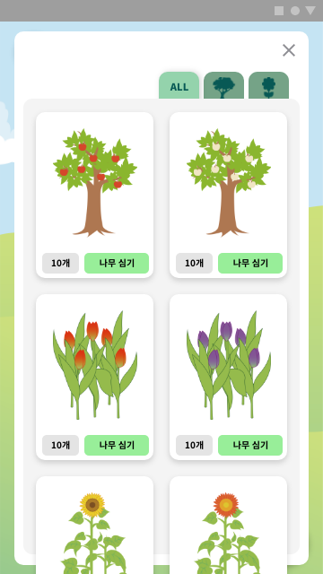
화면상세 설계
완료
html
작업완료
편집창으로
전환 성공
편집창 나가기
버튼 구현 필요
인벤토리
구현 필요
DB 연결 성공
메인 화면과 연계 필요
완성
게이미피케이션 – 아이템창(005-01-01)
16
005–01-01 아이템창
Summery.
1 | 인벤토리 나가기 클릭시 게이미피케이션 - 사용자 숲(005-01) 화면으로 전환
2 | 아이템창 ALL 탭 아이템창 탭의 디폴트 해당 탭이 선택되었을때 아이템창에 들어있는 모든 식물을 보여줌 해당 탭에 해당하는 식물이 없을 경우 리스트안에 ‘아이템창이 비었습니다＇문구 노출
3 | 아이템창 나무 탭 클릭시 아이템창에 들어있는 나무 식물을 모두 보여줌 해당 탭에 해당하는 식물이 없을 경우 리스트안에 ‘아이템창이 비었습니다＇문구 노출
4 | 아이템창 꽃 탭 클릭시 아이템창에 들어있는 꽃 식물을 모두 보여줌 해당 탭에 해당하는 식물이 없을 경우 리스트안에 ‘아이템창이 비었습니다＇문구 노출
5 | 식물 이미지 아이템창에 있는 식물의 이미지
6 | 식물 개수 해당 식물의 현재 보유 개수(숲에 심어져있는 것은 제외한 숫자)
7 | 나무 심기 버튼 클릭시 게이미피케이션 – 숲꾸미기(005-01) 화면으로 전환되며 해당 식물이 숲꾸미기 화면에 등장
1
2
3
4
5
6
7

Slide 17
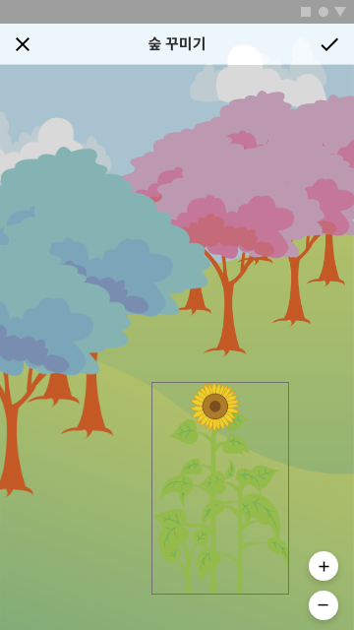
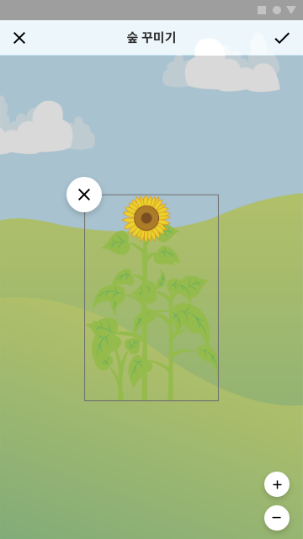

화면상세 설계
완료
html
작업완료
편집창으로
전환 성공
편집창 나가기
버튼 구현 필요
인벤토리
구현 필요
DB 연결 성공
메인 화면과 연계 필요
완성
게이미피케이션 – 숲꾸미기(005-01)
17
005-01 숲꾸미기
005-01 숲꾸미기 (식물이 하나일 경우)
Summery.
1 | 숲꾸미기 나가기 클릭시 게이미피케이션 - 사용자 숲(005-01) 화면으로 전환
2 | 숲꾸미기 적용 버튼 클릭시 숲꾸미기 변경사항이 적용되고 게이미피케이션 사용자 숲(005-01) 화면으로 전환
3 | 숲에 심기 취소 버튼 클릭시 해당 식물이 숲꾸미기에서 사라지고 아이템창에 추가됨
4 | 선택된 식물 수정을 위해 선택된 식물로 테두리가 생겨서 선택되지 않은 식물과 구분됨 드래그로 식물의 위치 변경 가능
5 | 식물 크기 키우기 버튼 클릭시 선택된 식물의 크기가 10%씩 커짐
6 | 식물 크기 줄이기 버튼 - 클릭시 선택된 식물의 크기가 10%씩 줄어듬
1
2
1
2
3
4
3
4
5
5
6
6

Slide 18
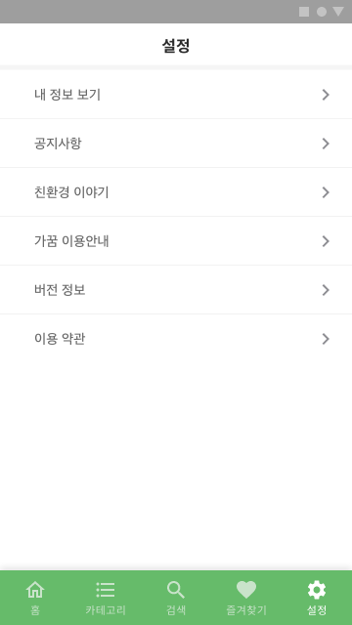
화면상세 설계
완료
html 1차
작업완료
경로 설정 완료
설정(011)
18
011 설정
Summery.
1 | 내 정보 보기 클릭시 내 정보 보기(011-01) 화면으로 전환
2 | 공지사항 클릭시 공지사항(011-02) 화면으로 전환
3 | 친환경 이야기 클릭시 친환경 이야기(011-03) 화면으로 전환
4 | 가꿈 이용안내 클릭시 가꿈 이용안내(011-04) 화면으로 전환
5 | 버전 정보 클릭시 버전 정보(011-05) 화면으로 전환
6 | 이용약관 클릭시 이용약관(011-06) 화면으로 전환
7
8
9
1
2
3
4
5
6

Slide 19
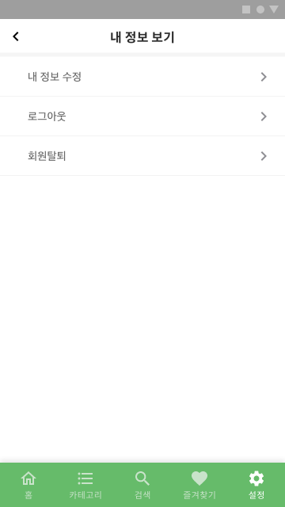
화면상세 설계
완료
html 1차
작업완료
경로 설정 완료
내 정보 보기(011-01)
19
011-01 내 정보 보기
Summery.
1 | 내 정보 수정 클릭시 내 정보 수정(011-01-01) 화면으로 전환
2 | 로그아웃 클릭시 로그아웃(011-01-02) 화면의 팝업 등장
3 | 회원 탈퇴 클릭시 회원탈퇴 - 확인(011-01-03) 화면의 팝업 등장
4
5
6
7
8
9
1
2
3

Slide 20
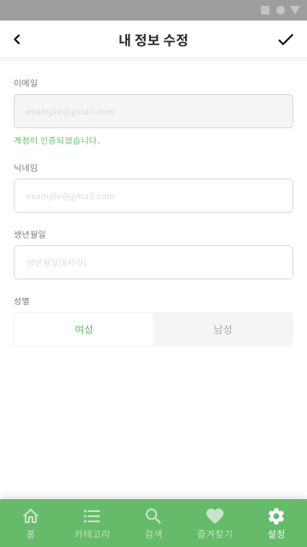
화면상세 설계
완료
html 1차
작업완료
헤더 버튼들
구현완료
sessionScope
연결 필요
form으로 데이터 주기 성공
내 정보 수정(011-01-01)
20
011-01-01 내 정보 수정
Summery.
1 | 뒤로가기 클릭시 내 정보 보기(011-01) 화면으로 전환
2 | 확인 클릭시 수정된 정보가 데이터와 반영되고 내 정보 보기(011-01) 화면으로 전환
3 | 이메일 로그인된 계정이 디폴트로 쓰여있으며 수정 불가
4 | 닉네임 회원가입시 설정했던 닉네임이 디폴트로 쓰여있음 클릭시 디폴트 내용이 지워지고 입력 커서, 키보드 등장
5 | 생년월일 회원가입시 설정했던 생년월일 디폴트로 쓰여있음 클릭시 디폴트 내용이 지워지고 입력 커서, 키보드 등장
6 | 성별 회원가입시 설정했던 성별이 디폴트로 선택되어 있음 선택시 배경은 흰색, 글씨는 대표색상(녹색)으로 전환 비선택시 배경은 회색, 글씨는 진한회색으로 전환
7
8
9
1
2
3
4
5
6

Slide 21
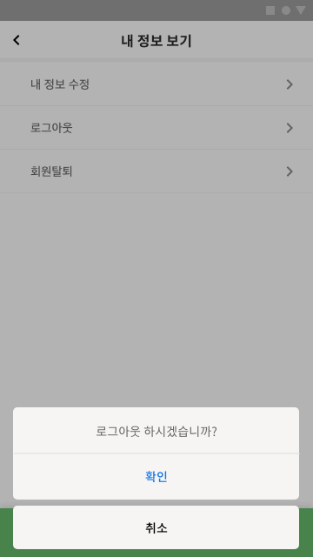
화면상세 설계
완료
html 1차
작업완료
모달창 연구 필요
모달창 경로
연결 성공
로그아웃(011-01-02)
21
011-01-02 로그아웃
Summery.
1 | 로그아웃 확인 클릭시 로그인한 계정에서 로그아웃되며 로그인(003) 화면으로 전환
2 | 로그아웃 취소 클릭시 팝업이 사라지고 내 정보 보기(011-01) 화면으로 전환
3
4
5
6
7
8
9
1
2

Slide 22

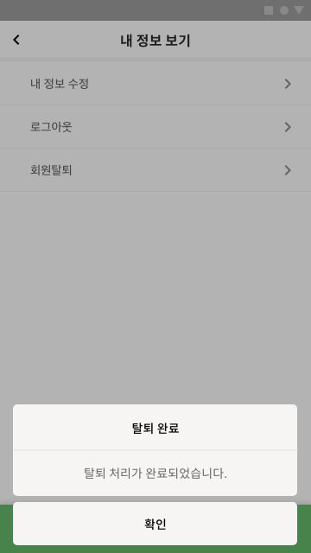
화면상세 설계
완료
html 1차
작업완료
모달창 연구 필요
모달창 경로
연결 성공
회원탈퇴 – 확인(011-01-03)
22
011-01-03 회원탈퇴 - 확인
011-01-03 회원탈퇴 - 완료
Summery.
1 | 탈퇴 확인 클릭시 로그인한 계정의 회원정보가 회원데이터에서 삭제되고 회원탈퇴 – 완료(011-01-03) 화면으로 전환
2 | 탈퇴 취소 클릭시 팝업이 없어지고 내 정보 보기(011-01)화면으로 전환
3 | 탈퇴완료 확인 클릭시 로그인(003) 화면으로 전환
4
5
6
7
8
9
1
2
3

Slide 23
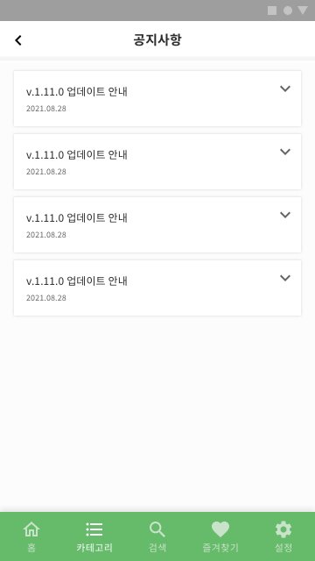
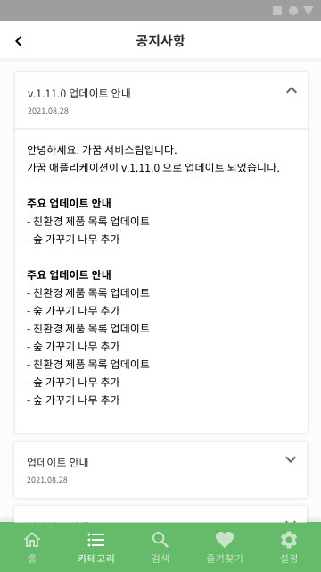
화면상세 설계
완료
html 1차
작업완료
js로 토글바
구현완료
가상데이터 필요
DB 연결 성공
공지사항(011-02)
23
011-02 공지사항
011-02 공지사항(내용 열었을 때)
Summery.
1 | 뒤로가기 클릭시 설정(011) 화면으로 전환
2 | 공지사항 목록 공지사항 클릭시 공지사항의 내용이 드롭 다운 형태로 노출되며 화살표 방향 바뀜(위방향으로) 공지사항의 내용이 노출되어 있는 공지사항 리스트를 재클릭시 공지사항 내용이 닫히고 화살표 방향 바뀜(아래방향으로) 공지사항 내용이 노출되어 있는 상태에서 다른 공지사항 목록 선택시 노출되어 있던 공지사항 내용이 닫히고 이번에 선택한 공지사항의 공지사항 내용이 노출
3
4
5
6
7
8
9
1
1
2
2

Slide 24
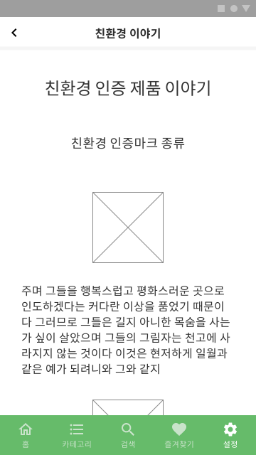
화면상세 설계
완료
html 1차
작업완료
헤더 버튼 구현
친환경 이야기(011-03)
24
011-03 친환경 이야기
Summery.
1 | 뒤로가기 클릭시 설정(011) 화면으로 전환
2 | 친환경 마크 이미지 설명하고자 하는 친환경 마크 이미지가 노출
3 | 친환경 마크 설명 설명하고자 하는 친환경 마크의 설명
4
5
6
7
8
9
1
2
3

Slide 25
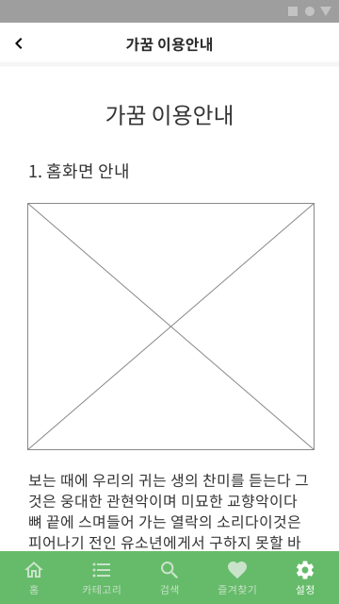
화면상세 설계
완료
html 1차
작업완료
헤더 버튼 구현
가꿈 이용안내(011-04)
25
011-04 가꿈 이용안내
Summery.
1 | 뒤로가기 클릭시 설정(011) 화면으로 전환
2 | 화면 예시 설명하고자 하는 화면 예시 이미지를 보여줌
3 | 화면 설명 설명하고자 하는 화면의 이용방법
4
5
6
7
8
9
2
2
3

